Slide 1
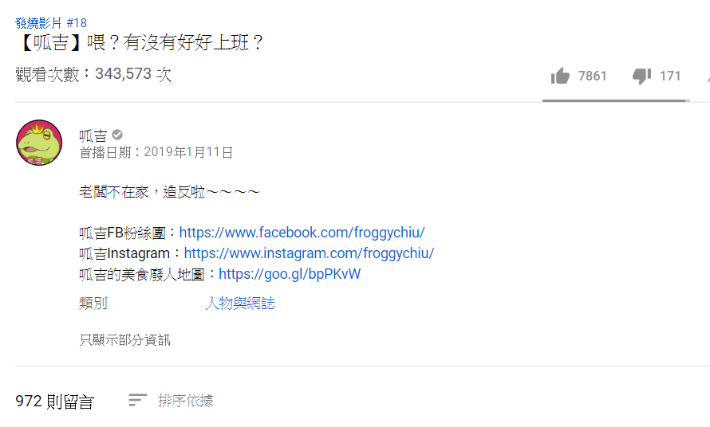
Title
Like and Dislike
View
Date
Description
Category
Comment

Slide 2
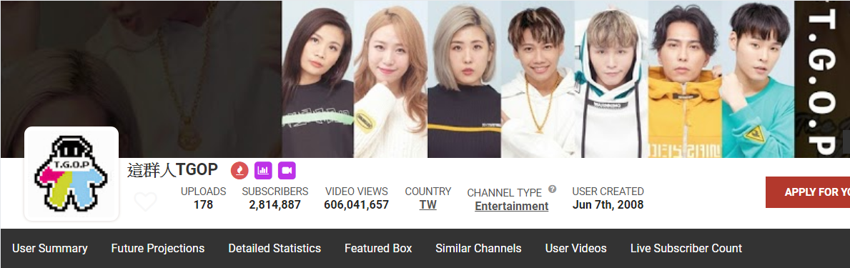

Slide 3

爬蟲
Title Text Segmentation
關鍵字搜尋
標題推薦系統
Word2Vec
觀看人數預測(無文字)
完成
未完成
觀看人數預測(有文字)
原始 = 網球王子不可能的絕招
斷詞 = 网球王子 不 可能 的 绝招

Slide 4
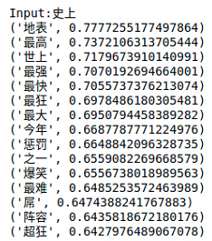
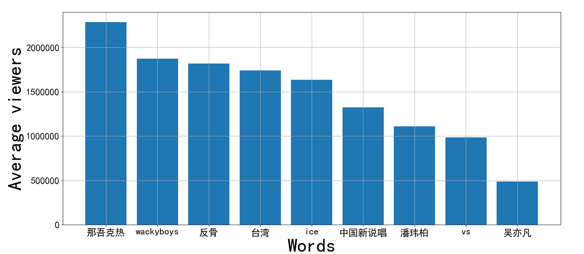
相似文字
說唱(1000天)

